Slide 1
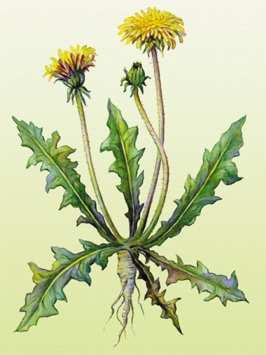
Покажи части растения: корень, стебель,
листья, бутон, цветок, лепесток

Slide 2
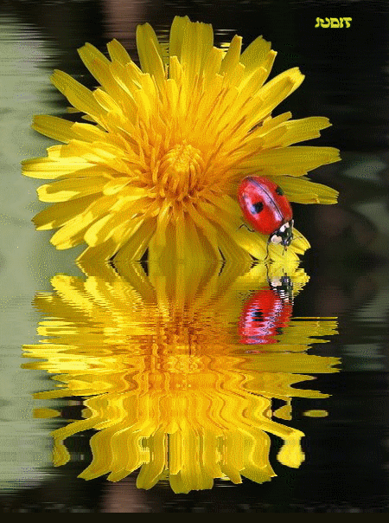
Игра с мячом «Два и пять»
Два лепестка – Два стебля – Два листа – Два корня – Два бутона – Два подснежника – Две фиалки – Два ландыша – Два нарцисса – Два одуванчика - Два крокуса – Два тюльпана – | пять лепестков пять стеблей пять листьев пять корней пять бутонов пять подснежников пять фиалок пять ландышей пять нарциссов пять одуванчиков пять крокусов пять тюльпанов

Slide 3
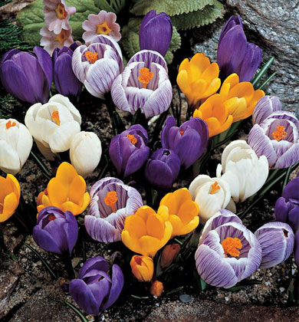
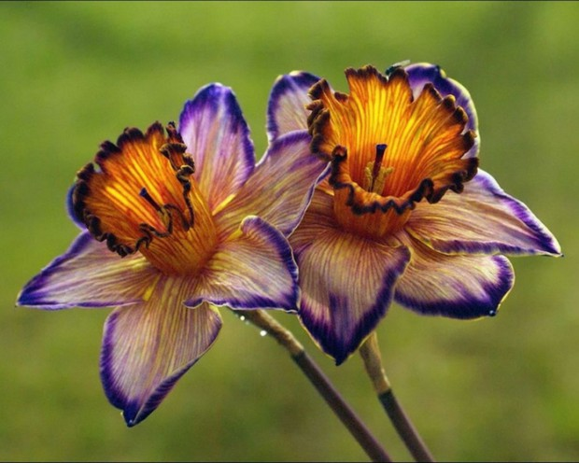
Назови ласково Цветок – цветочек Стебель – стебелёк Корень – корешок Лист – листик Лепесток – лепесточек Тюльпан – тюльпанчик Фиалка - фиалочка | Слово наоборот Яркий (цветок) – бледный Высокий (цветок )– низкий Крупные цветки – мелкие Нежные (листья) – грубые Мягкие (листья) – жёсткие Раскрывается – закрывается Распускается – вянет

Slide 4
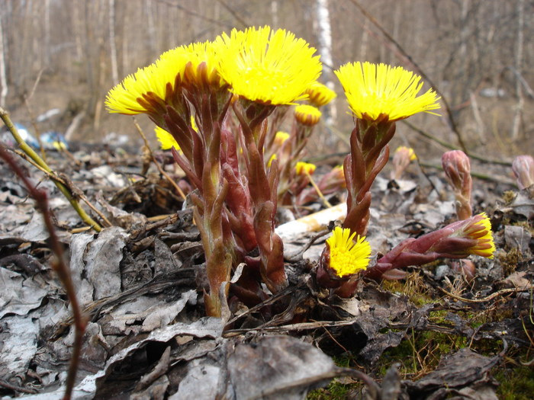
Рассказывать стихотворение
« Мать – и – мачеха», помогая себе движениями пальцев рук
Золотые лепестки, Хрупкий стебелёк. Распустился у реки Солнечный цветок. Только тучка набежала, Сжались лепесточки. На зелёных стебельках – Круглые комочки. | Сделать руками бутончик и пошевелить лепестками. Погладить правой рукой левую от кисти к локтю. «Цветок» распускается. «Солнышко» Поставить перед лицом ладошками с выпрямленными пальцами, как шторками. Обе руки сложить в кулачки. Покачать кулачками из стороны в сторону.

Slide 5
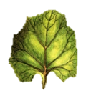
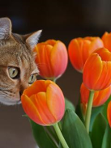
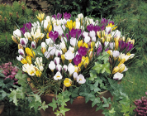
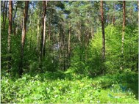
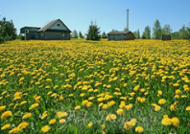
Составить рассказ о цветке по таблице
?

Slide 6
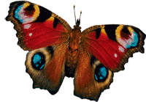
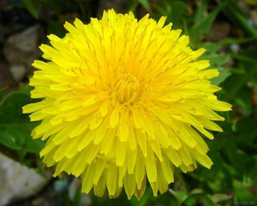
МОЛОДЕЦ !

